Slide 1


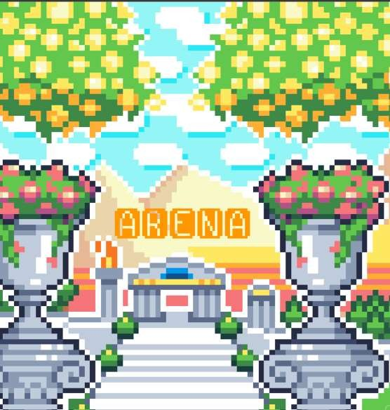

Arena
◤

Slide 2
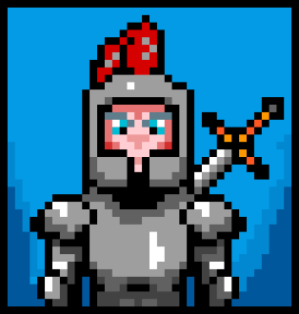
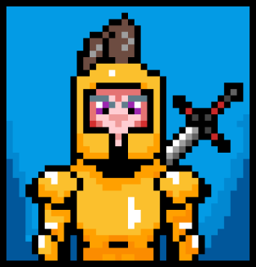
O jogo
Mecânica souls like
Uso do cenário
Uso do inventário
Inimigos dinâmicos
Progressão de armas

Slide 3

Cenário
◤
Arena de Batalha original criada pelo grupo
Possibilidade de interação como o cenário para facilitar derrotar os inimigos.

Slide 4
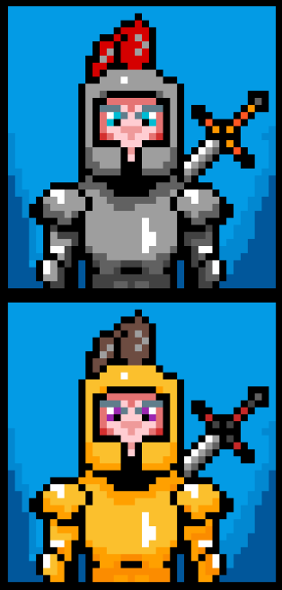
Personagens
◤
A história inteira se da pelo assassinato da familía de Jorge a mando de Cleiton como vingança.
Jorge
O objetivo é se vingar na Arena.
Cleiton

Slide 5
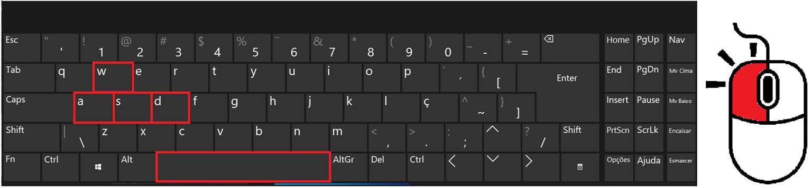
Mecânicas e Gameplay
◤
W, A, S, D - Movimentando o Personagem.
Espaço - Esquiva.
Left Click - Atacar os inimigos.

Slide 6



Interface simples
◤

Slide 7
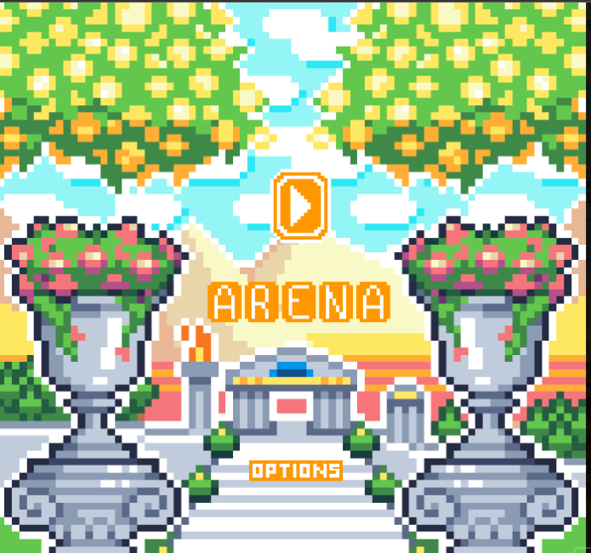

Slide 8
Integrantes do Grupo
Bruno Silva Tomicha
Guilherme Cavenaghi
Luis Rodrigo
Thyago Noventa
Vinicius Rossi
RA: 109618
RA: 109317
RA: 109506
RA: 110734
RA: 110273

